Slide 2
День Нашей Армии сегодня,
Сильней её на свете нет,
Привет защитникам народа,
Российской Армии - привет!

Slide 3
Нашей Армии любимой
День рожденья
в феврале.
Слава ей непобедимой!
Слава миру на земле!

Slide 4
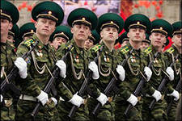
Трубы громкие поют,
Нашей Армии – салют!
В космос корабли плывут,
Нашей Армии – салют!
На планете мир и труд,
Нашей Армии – салют!

Slide 5
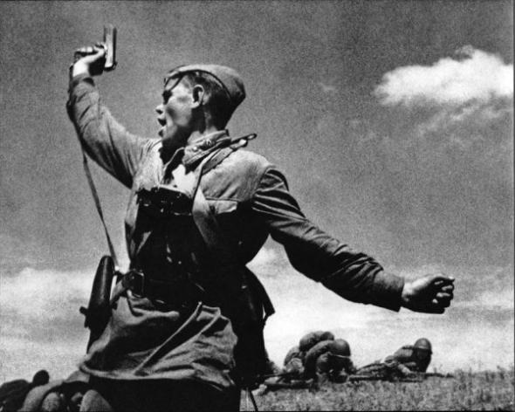
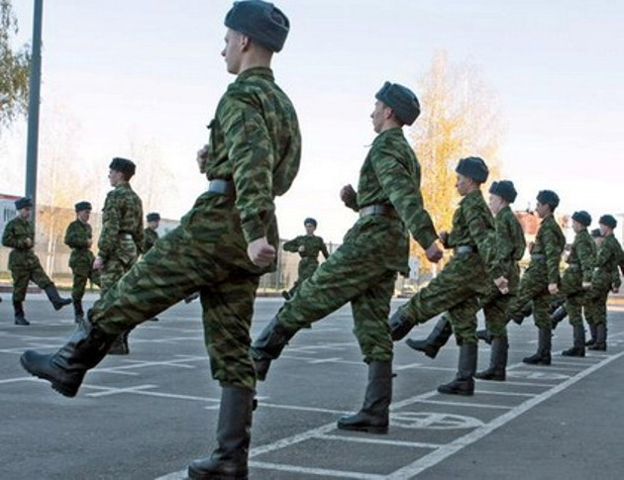
Один у нас на всех девиз:
- Не отступать назад!
Недаром говорят:
Солдат –
всегда солдат.

Slide 6
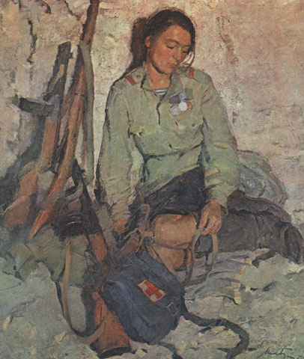
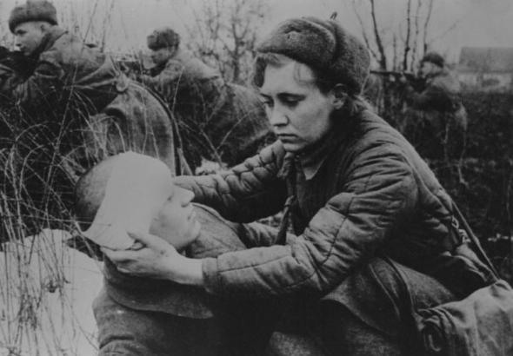
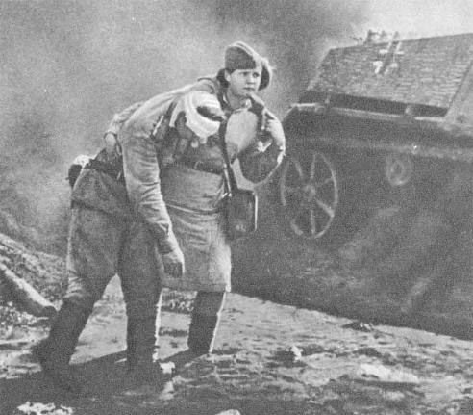
Медсёстры тоже были на войне,
Они солдат из боя на себе тащили.
Их мужество сильней вдвойне –
Без них победы б солдаты не добыли.

Slide 8
Буду
я солдатом!
Когда я вырасту большим,
Где б ни служил, повсюду
Свою Отчизну защищать
И я надёжно буду.

Slide 9
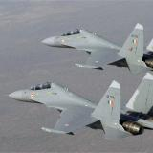
Белой чайкой паря,
Полетел за моря.
Без разговору
облетает гору.

Slide 10
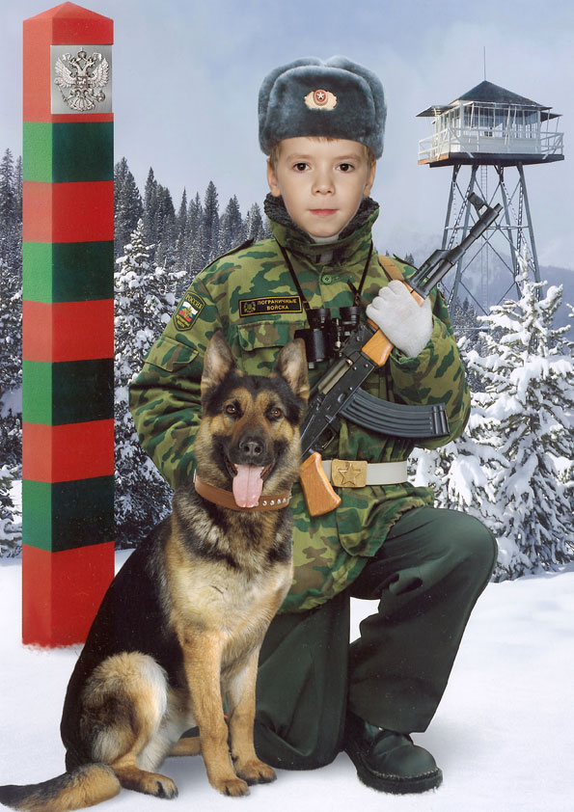
Подрасту,
и вслед за братом
Тоже буду
я солдатом,
Буду помогать ему
Охранять свою …
страну
Брат сказал: «Не торопись!
Лучше в школе ты учись!
Будешь ты отличником –
Станешь …
пограничником

Slide 11
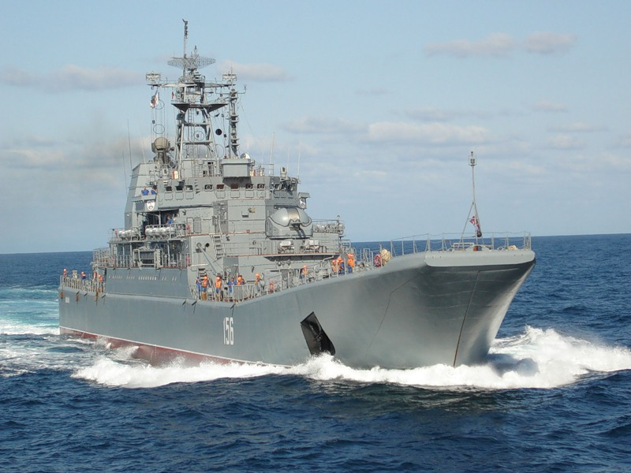
Моряком ты можешь стать, чтоб границу охранять,
И служить не на земле, а на военном …
корабле

Slide 12
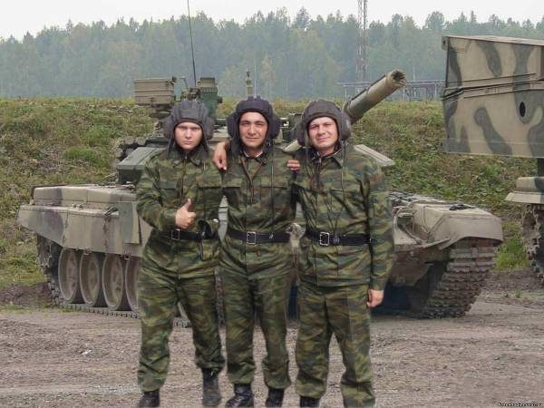
Снова в бой машина мчится,
Режут землю гусеницы,
Та машина в поле чистом
Управляется …
танкистом.

Slide 13
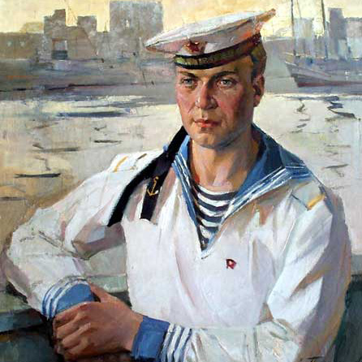
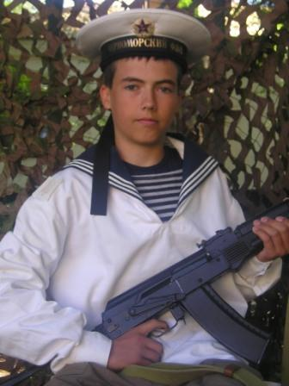
Ленты реют за плечами,
Словно чайки над волнами.
Нам не страшен вал девятый,
Мы – бывалые ребята.
Не страшны нам мель, торосы,
Мы – отважные…
матросы.

Slide 14
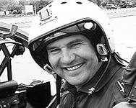
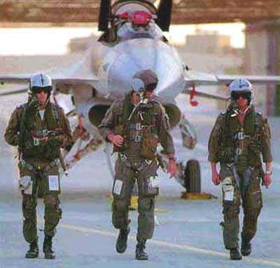
Самолет парит, как птица,
Там – воздушная граница.
На посту и днём, и ночью
Наш солдат – военный …
летчик

Slide 15
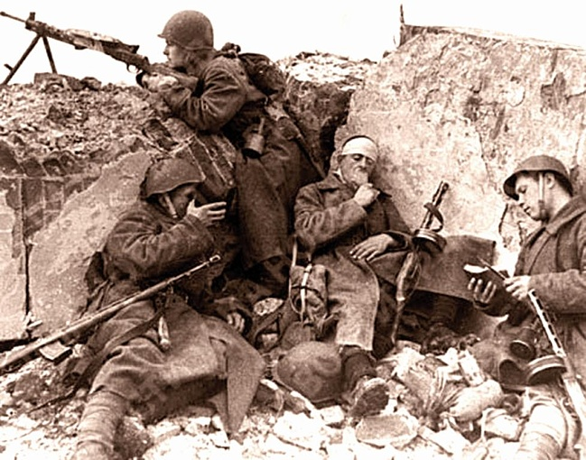
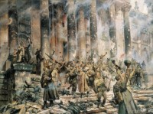
Любой профессии военной
Учиться надо непременно,
Чтоб быть опорой для страны,
Чтоб в мире не было …
войны

Slide 16
Знайте, надо подрасти…
Нужно стать взрослее…
Научиться себя вести
По-мужски скорее.
Защищайте во дворе
Маленьких и слабых
И справляйте в феврале
День армейской славы.
Научитесь выполнять,
Как солдат, задания.
И тогда примут вас
В армию заранее.

